Slide 1
Bezsnímkové renderování
Autor: Bc. Vojtěch Krupička
Vedoucí: Ing. Jiří Havel
FIT VUT v Brně, 2012
  1/7

Slide 2
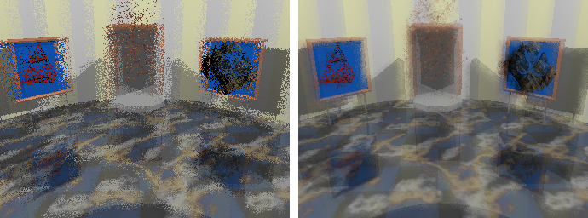
Bezsnímkové renderování
metoda pro zobrazování počítačové grafiky v reálném čase,
výběr pixelu, jeho aktualizace a okamžité zobrazení na výstup,
vždy aktuální část pixelů v rastru – neexistuje celistvý snímek → bezsnímkové renderování.
  2/7

Slide 3
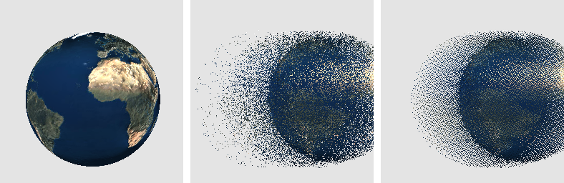
Základní metoda
výběr pozice pixelu v rastru:
  náhodně, Haltonova posloupnost,
  Poissonovy disky, problém n věží, jittered vzkorkování,
  testování kvality pokrytí rastru v prostoru a čase,
vlastní raytracer – aktualizace barvy pixelu,
asynchronní pixely – vznik prostorového rozptylu (artefakty).
Obrázek 2: ideální výstup (vlevo), náhodný výběr (uprostřed),
Haltonova posloupnost (vpravo).
  3/7

Slide 4
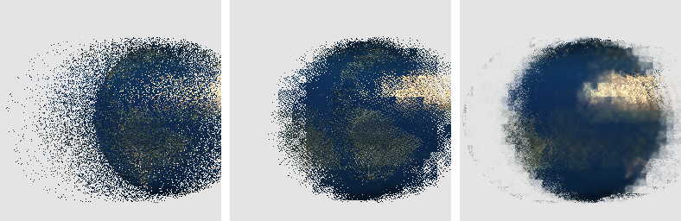
Adaptivní varianta
řízené vzorkování – dělení obrazu na oblasti:
  uniformní versus neuformní oblasti,
  výběr důležité oblasti podle ohodnocení, výběr pixelu z důležité oblasti,
rekonstrukce obrazu:
  rekonstrukční filtry: prostorová a časová doména řešeny odděleně,
  výpočet směrových derivací a rozměrů filtru pro každý pixel v obrazu,
  potlačení prostorového rozptylu, řešení anti-aliasingu, získání motion blur efektu.
Obrázek 3: základní varianta (vlevo), řízené vzorkování (uprostřed),
rekonstrukce obrazu (vpravo).
  4/7

Slide 5
Zhodnocení práce
dosažené výsledky:
  implementace a testování metod pro neuniformní výběr vzorků,
  srovnání dvou hlavních implementací adaptivní varianty,
  implementace vlastního adaptivního rendereru,
  testování a vyhodnocení kvality výstupu.
problémy při řešení:
  nedostatek relevantní literatury a zdrojů,
  problém při řešení anti-aliasingu, ošetření speciálních stavů.
další pokračovaní projektu:
  možnost implementace neuniformního dělení obrazu,
  optimalizace (raytracer, rekonstrukce),
  využití sofistikovanějších rekonstrukčních funkcí.
  5/7

Slide 6
Literatura
[1] Dayal, A .; Woolley, C.; Watson , B.; aj.: Adaptive frameless rendering . In ACM SIGGRAPH 2005 Courses, SIGGRAPH ’05, 2005 .
[2] Schlömer, T.: Frameless Rendering. Diplomová práce, Universität Ulm, 2006.
[3] Zagier, E. J. S.: Defining and Refining Frameless Rendering. Technická zpráva, Chapel Hill, NC, USA, 1996.
  6/7

Slide 7
Děkuji Vám za pozornost
  7/7

